Slide 1
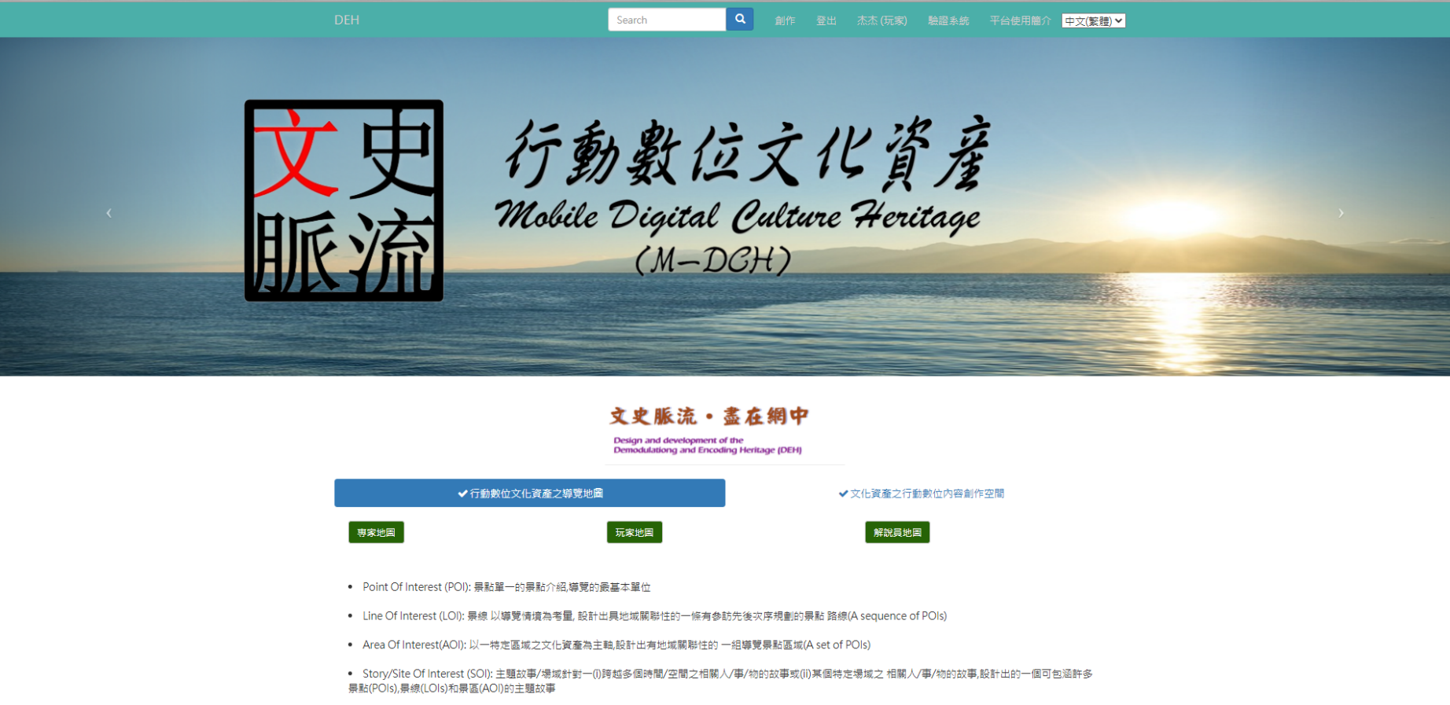
DEH web
使用Chrome瀏覽器進入http://deh.csie.ncku.edu.tw
進入導覽網站
Notes:
augment[ɔgˋmɛnt]
gestures[ˋdʒɛstʃɚ]

Slide 2
DEH Web導覽功能
專家地圖
玩家地圖
導覽解說員地圖
Notes:
augment[ɔgˋmɛnt]
gestures[ˋdʒɛstʃɚ]

Slide 3
DEH 名詞簡介
景點: POI = Point of Interest
景線: LOI = Line of Interest
景區: AOI = Area of Interest
主題故事:SOI=Story of Interest
Notes:
augment[ɔgˋmɛnt]
gestures[ˋdʒɛstʃɚ]

Slide 4
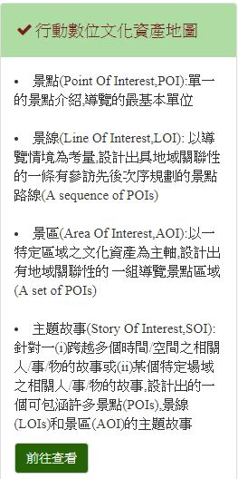
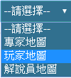
Web’s行動數位文化資產地圖:景點導覽
選擇級別

Slide 5
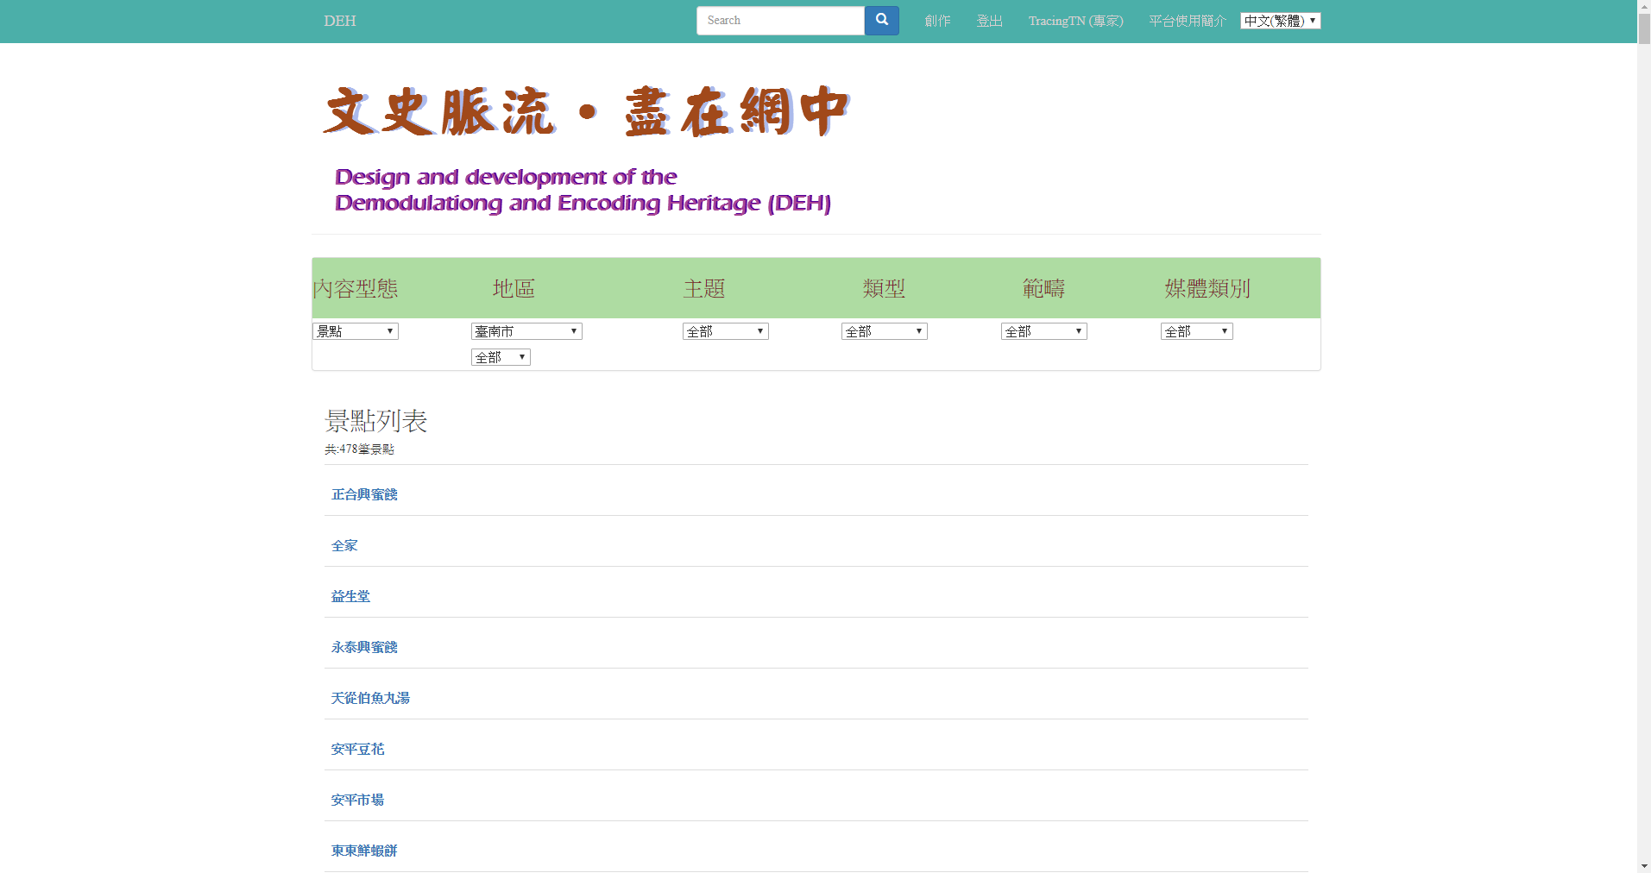
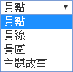
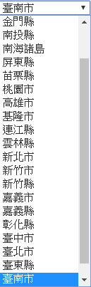
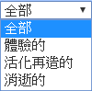
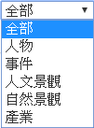
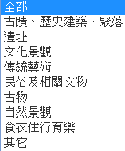
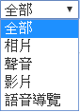
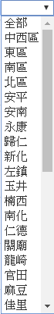
Web’s行動數位文化資產地圖:景點導覽
選擇型態
選擇地區
選擇主題
選擇分類
選擇範疇
選擇媒體

Slide 6
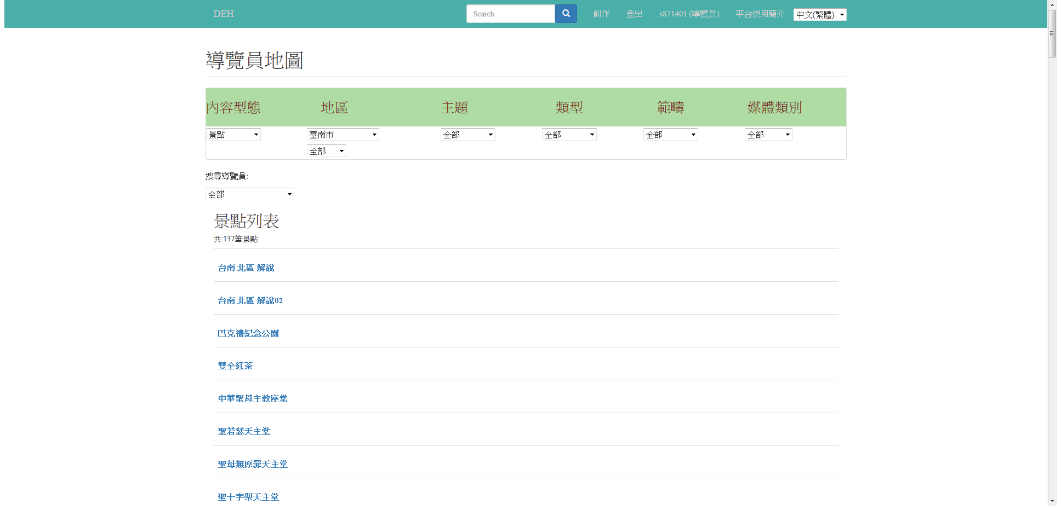
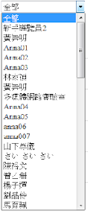
Web’s行動數位文化資產地圖:景點導覽(解說員)
選擇導覽員

Slide 7
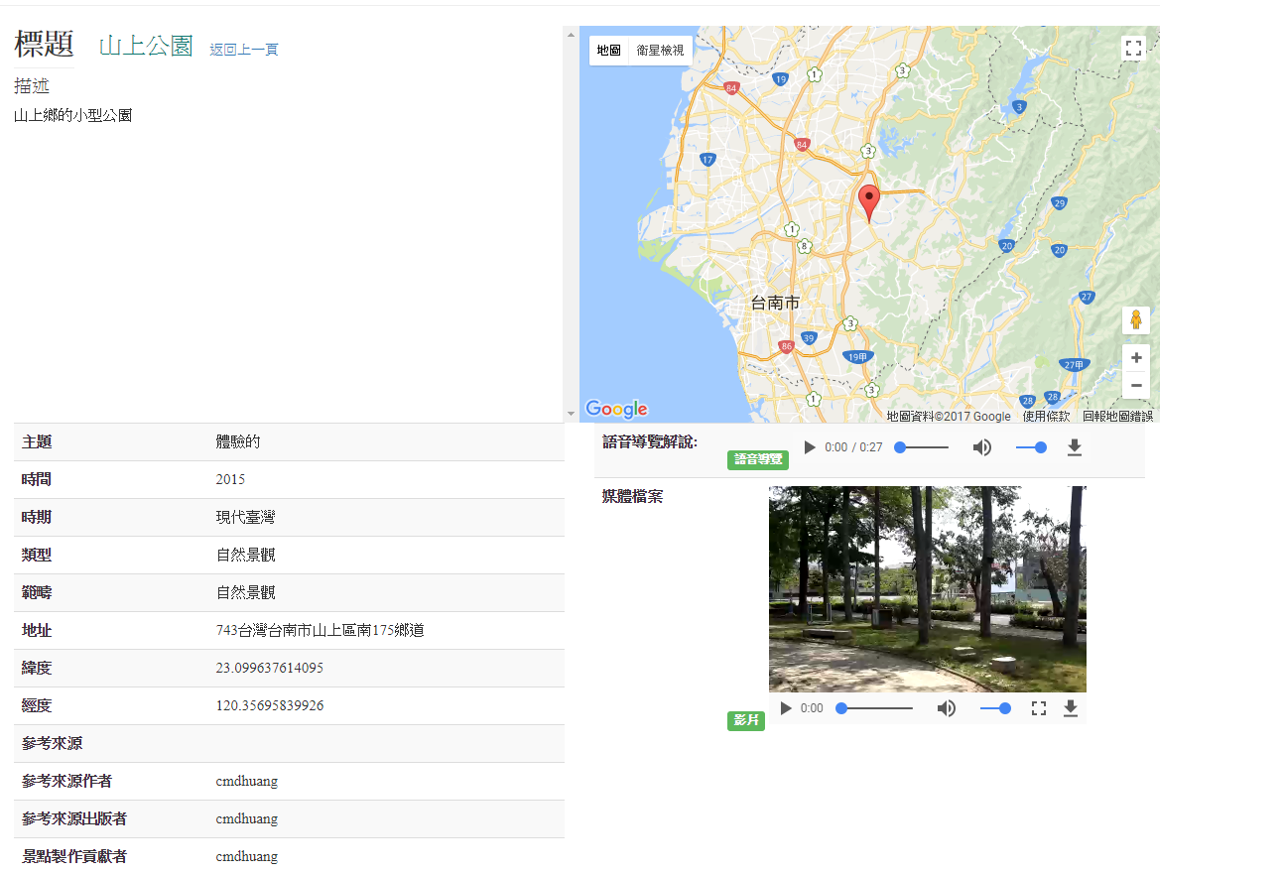
Web’s行動數位文化資產地圖:景點導覽
景點說明
點擊聲音播放，可聆聽實地聲音
點擊影片播放，可觀看實地景色
景點資訊
導覽解說
景點媒體
可配合實地到訪的語音導覽，若需 要則點擊播放鍵。

Slide 8
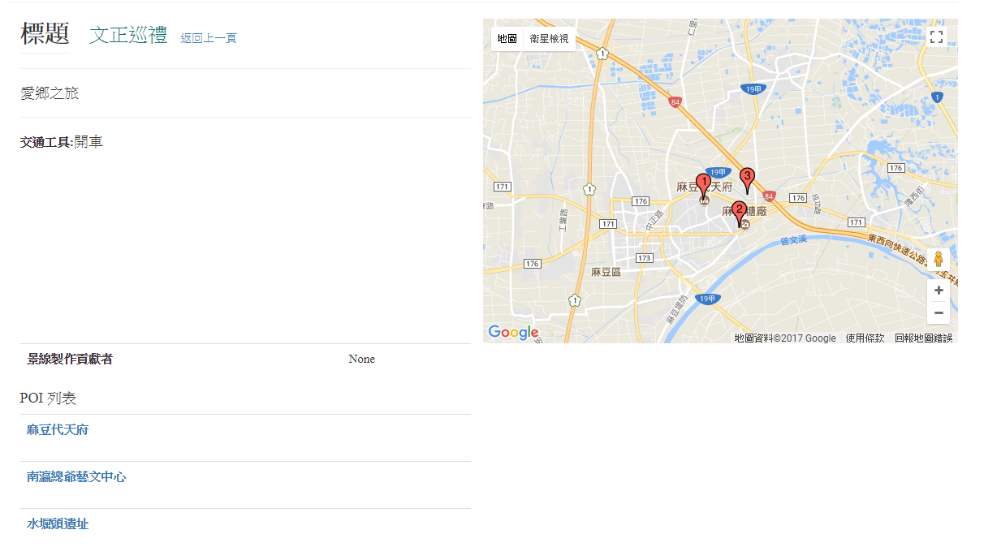
Web’s行動數位文化資產地圖:景線導覽
景線說明
內含的景點

Slide 9
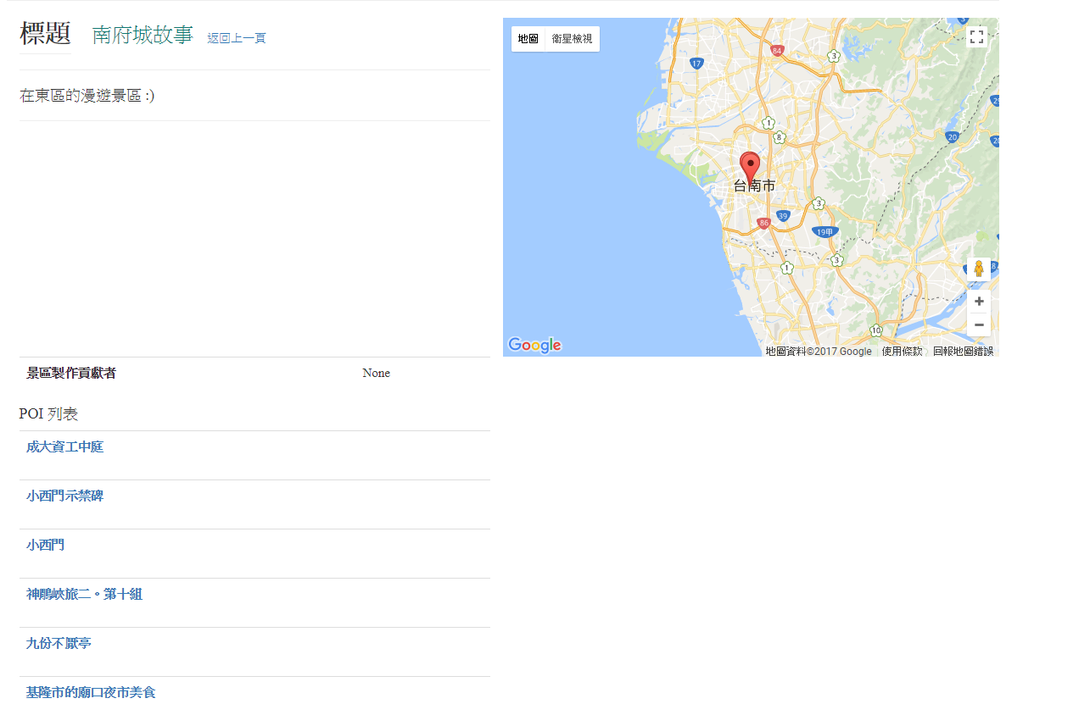
Web’s行動數位文化資產地圖:景區導覽
景區說明
內含的景點

Slide 10
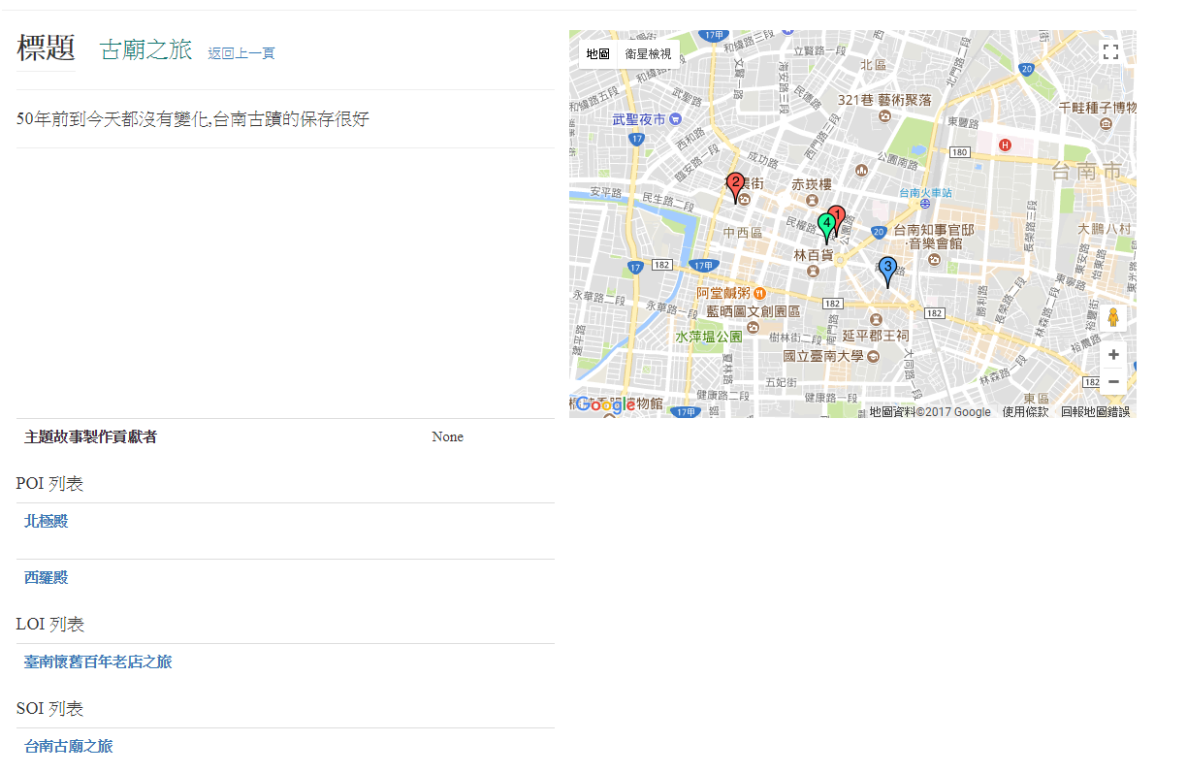
Web’s行動數位文化資產地圖:主題故事導覽
主題故事說明
內含的景點/景線/景區

Slide 11
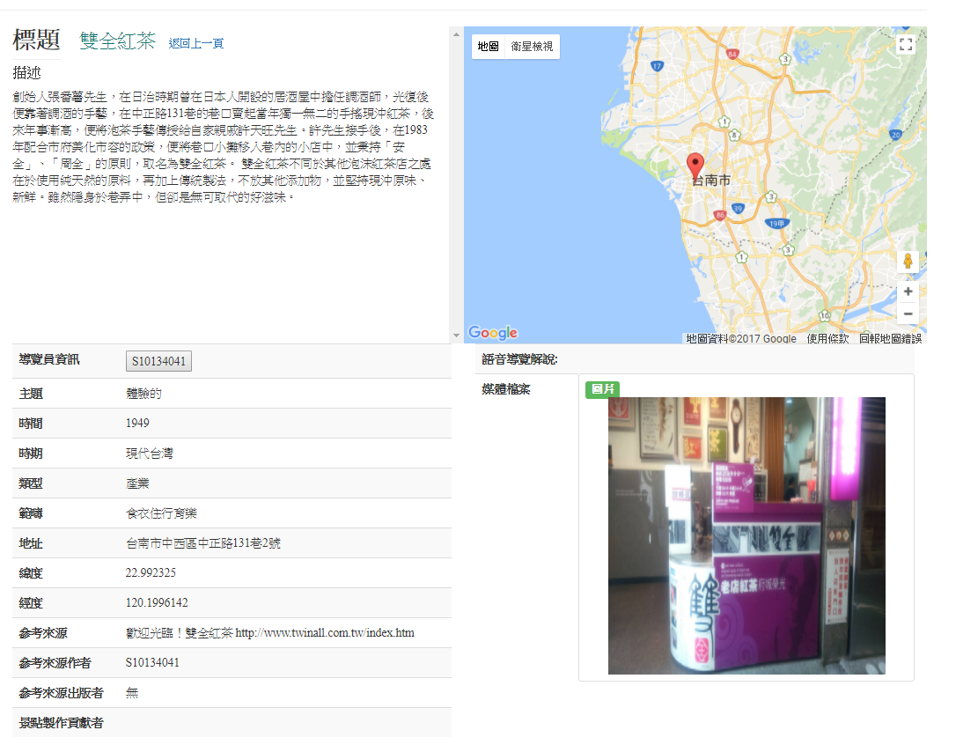
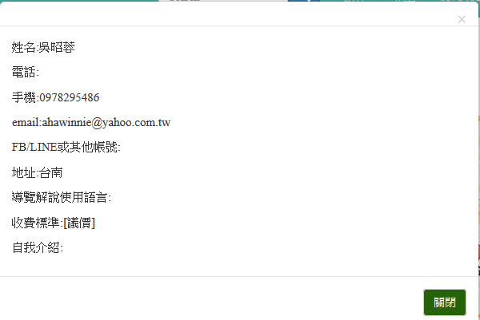
Web’s行動數位文化資產地圖:景點導覽(解說員)
景點名稱
景點說明
點選解說員
景點資訊
景點媒體(相片)

Slide 12
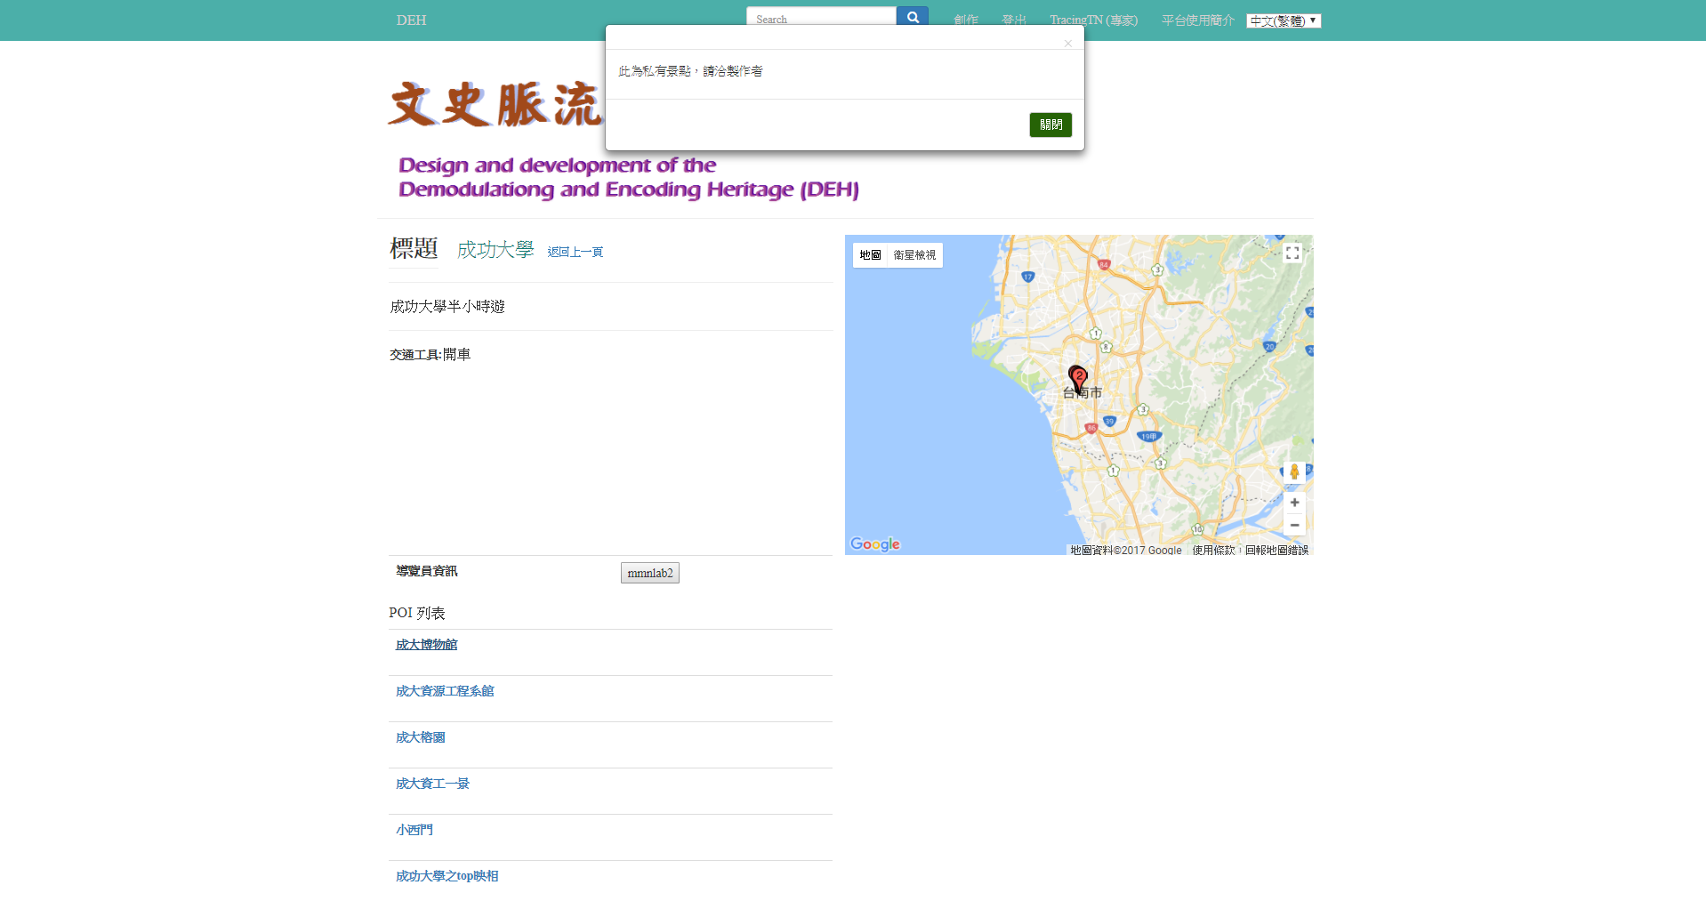
Web’s行動數位文化資產地圖:景線導覽(解說員地圖)
若選擇私有的景點 不會顯示景點內的 內容，且會跳出一 個視窗通知，詳細 內容請洽製作者。
點選私有景點

Slide 13
創作空間
新增景點
我的景點
我的景線
新增景線
我的景區
新增景區
我的主題故事
新增主題故事
Notes:
玩家只能建立玩家的,專家建立專家的

Slide 14
新增景點
媒體格式(下列擇一)
相片(最多五張)
JPEG/PNG/GIF
圖檔大小最多2MB
聲音
AAC/3GPP
檔案大小最多5MB
影片
MPEG4(MP4)/AVI:以H.264/AAC編碼
檔案長度最長:15MB
編輯可修改格式種類

Slide 15
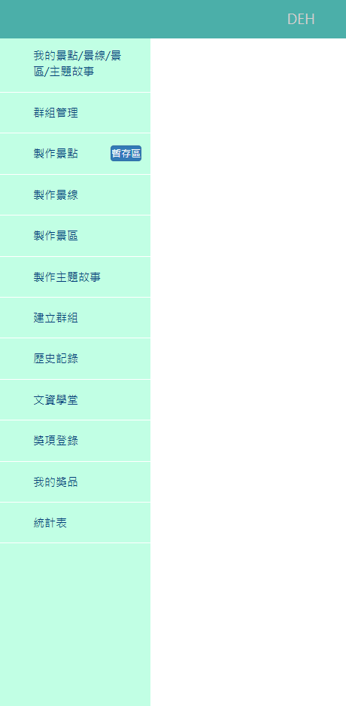
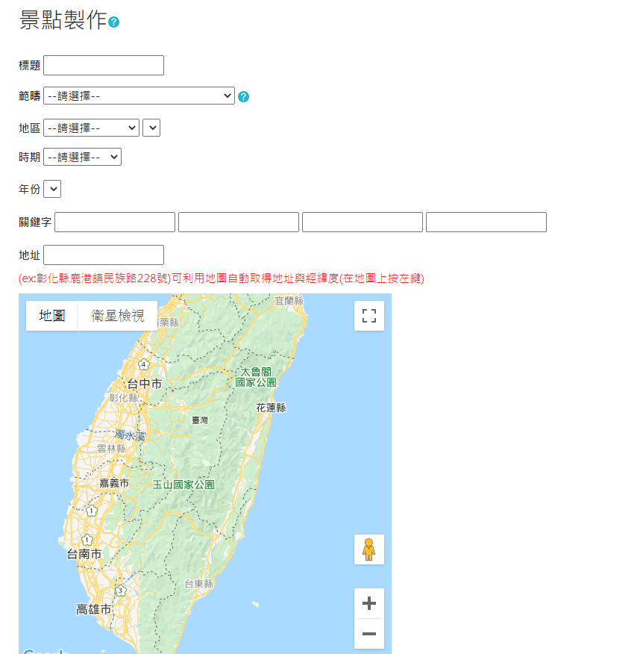
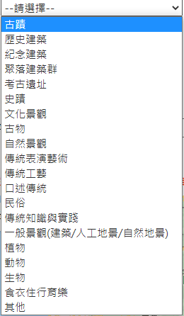
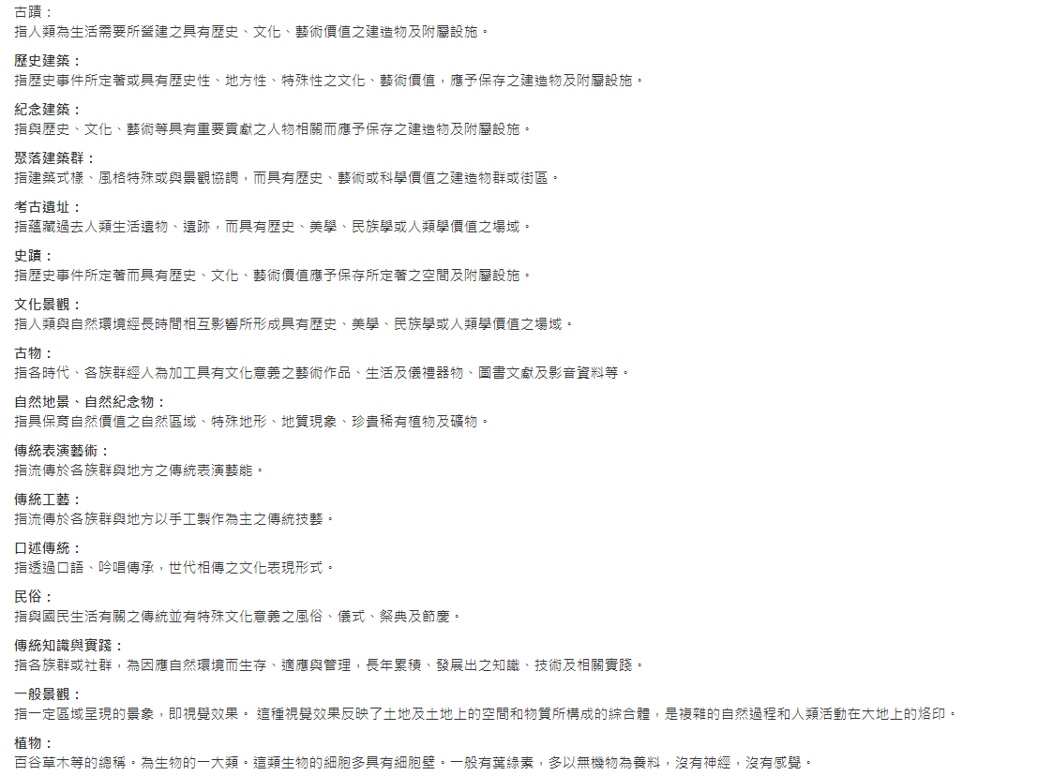
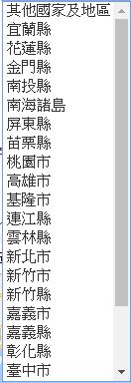
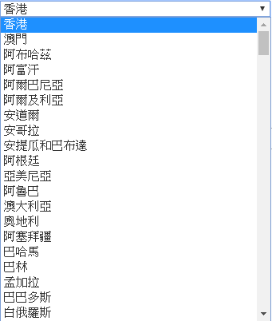
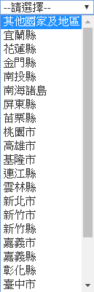
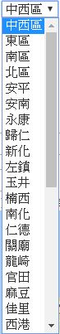
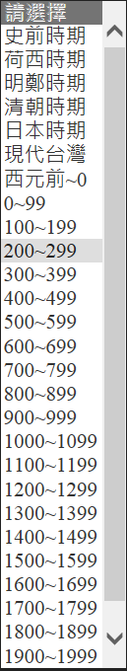
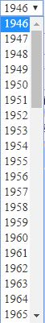
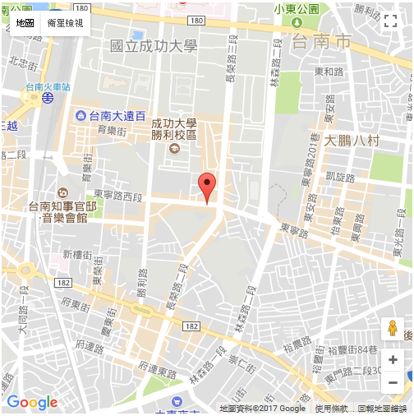
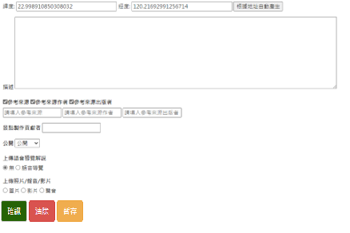
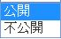
Web’s 創作空間:新增景點
可再至暫存區，進行編輯
點選解說
填寫關鍵字
成功大學
填寫描述
資訊系館
參考來源/作者/出版社
製作此POI的人
15
若尚未做完，可以選擇暫存

Slide 16
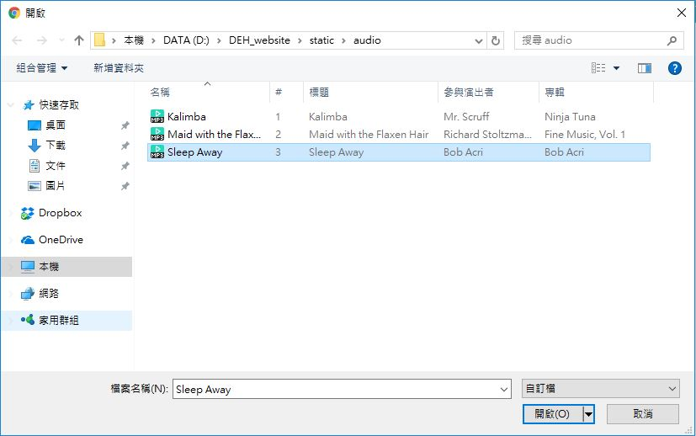
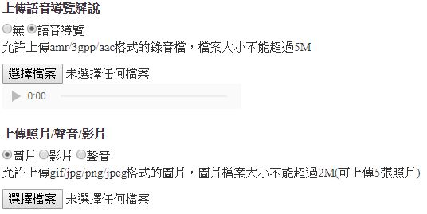
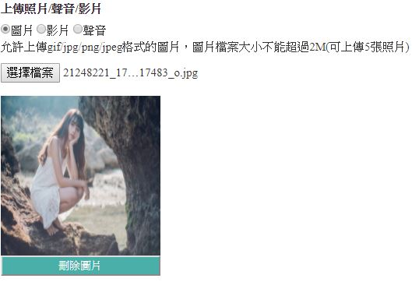
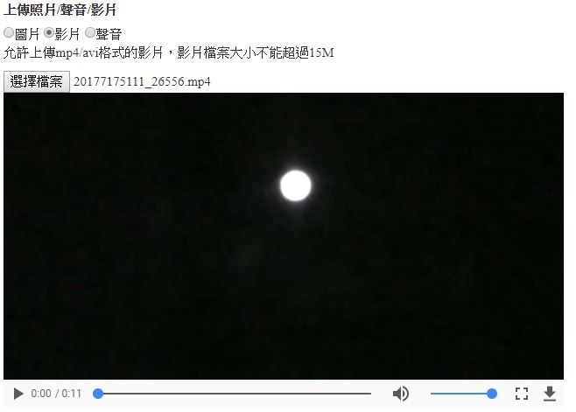
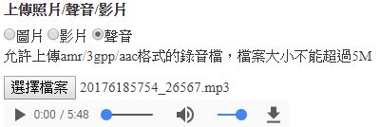
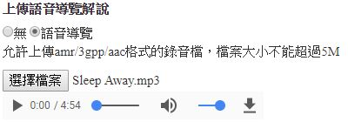
案檔澤選
選擇多媒體檔
影片預覽
照片預覽
上傳
聲音試聽
導覽解說試聽

Slide 17
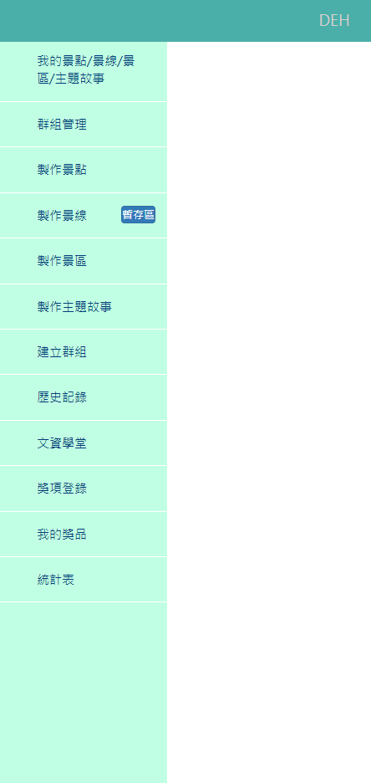
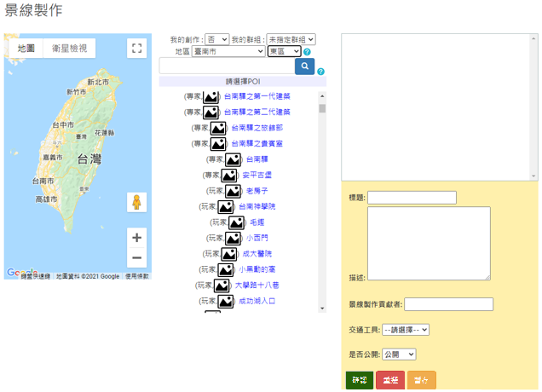
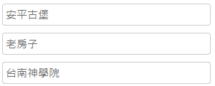
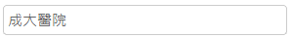
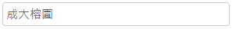
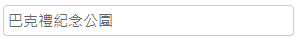
Web’s 創作空間:新增景線/景區
選擇“地區”
輸入關鍵字搜尋
景點/景線導覽依序加入
可自由變換順序
刪除景點/景線
填寫標題、描述、交通工具以及是否公開
最後確認送出
可再至暫存區，進行編輯
若尚未做完，可以選擇暫存

Slide 18
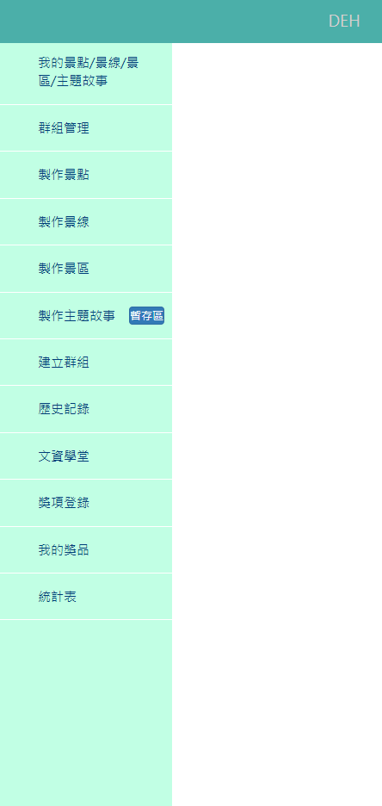
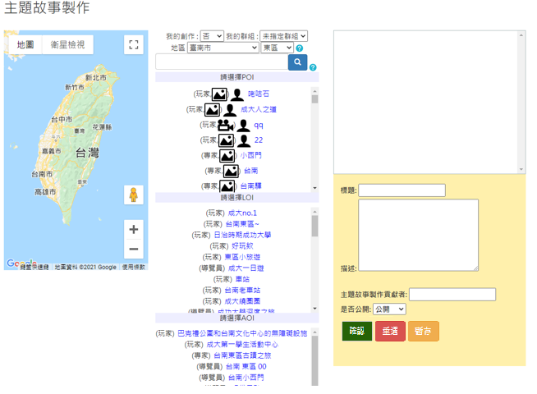
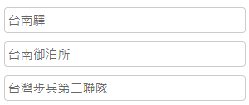
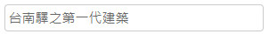
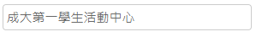

Web’s 創作空間:新增主題故事
選擇“地區”
輸入關鍵字搜尋
再依照景點/景線/景區導覽順序加入
可自由變換順序
刪除景點/景線/景區
填寫標題、描述以及是否公開
最後確認送出
可再至暫存區，進行編輯
若尚未做完，可以選擇暫存

Slide 19




Web’s 創作空間:我的景點
有“修改”、“刪除”與”匯出”功能
修改:修改這個景點內容(在我的景點頁面)。可使用這個功能來進行資料的編修。
刪除:刪除這個景點
加入群組:將景點加入指定群組
加入COI: 將景點加入至指定的COI

Slide 20



Web’s 創作空間:匯入/匯出功能
我的景點有”景點匯入範例下載”，”匯入POI”，“匯出POI至CSV”
我的景線/景區/主題故事，有”匯出POI至CSV”功能
點選下載範例
點選匯入檔案
也可將目前景點資料匯出至csv檔
確認每個欄位都有填寫後儲存並關閉檔案
從這列開始填寫
匯入剛剛修改的檔案

Slide 21





Web’s 創作空間:我的景線
有“修改”、“刪除”與”匯出”功能
修改:修改這個景線內容(在我的景線頁面)。可使用這個功能來進行資料的編修。
刪除:刪除這個景線
加入群組:將景線加入指定群組
加入COI: 將景線加入至指定的COI
匯出檔案

Slide 22



Web’s 創作空間:我的景區
有“修改”、“刪除”與”匯出”功能
修改:修改這個景區內容(在我的景區頁面)。可使用這個功能來進行資料的編修。
刪除:刪除這個景區
加入群組:將景區加入指定群組
加入COI: 將景區加入至指定的COI
匯出檔案

Slide 23



Web’s 創作空間:我的主題故事
有“修改”、“刪除”與”匯出”功能
修改:修改這個主題故事內容(在我的主題故事頁面)。可使用這個功能來進行資料的編修。
刪除:刪除這個主題故事
加入群組:將主題故事加入指定群組
加入COI: 將主題故事加入至指定的COI
匯出檔案

Slide 24

Web’s 歷史紀錄(瀏覽軌跡)
選擇類別並調整起訖時間
按下查詢並顯示結果

Slide 25
群組功能 (1/3)
使用者可為群組建立者(Group Leader)，發邀請給成員-用文史脈流網站上的帳號即可；被邀請的使用者可接受/拒絕邀請為群組成員(Group Member)；
使用者亦可主動請求加入某群組，該群組建立者(Group Leader)可接受/拒絕請求。
群組建立者(Group Leader)可解散群組，可踢出成員。
群組成員(Group Member)可退出群組
與FB和Line的差別:
群組建立(Group Leader)者有權力修成員做的景點/線/區和主
題故事的內容及各種屬性(公開<->不公開)。
每個使用者可同時建立數個群組，亦可加入數個群組。
若群組設定為不公開則無法被人搜尋到該群組。
若群組設定為公開且驗證通過可被所有使用者搜尋到該群組。

Slide 26
群組功能(2/3)
群組功能的用處:
每班開課老師建一群組，該班學生將其為這門課製作的景點/線/區和主題故事作業內容，歸類在此群組，老師到此群組內即可很容易找到學生的作品。
可為社團建個群組，並將社團的社員邀請進來，之後這些社員上傳的景點/線/區和主題故事內容可歸納在此群組，在群組就可看到社團所有成員的作品。
->
開課/社團指導老師可利用群組建立者(Group Leader)的權
限，修改學生/社員做的景點/線/區和主題故事的內容及
種屬性(公開<->不公開)，如一般學生/社員繳交的紙本(或
.docx)作業般，可修改內容。

Slide 27
群組功能(3/3)
景線/景區群體創作:
*負責人建立群組，邀請組員加入此群組。
*每個組員將分工後負責的景點內容製作好並上傳後，
歸類在此群組中，大家即可很方便看到其他人做的內容。
*群組負責人將組員們製作的景點內容修改後，點選全部
或部份景點，組成目標景線/景區。
主題故事群體創作:
*負責人建立群組，邀請組員加入此群組。
*每個組員將分工後負責的景點/線/區內容製作好並上傳
後，歸類在此群組中，大家即可很方便看到其他人做的
內容。
*群組負責人將組員們製作的景點/線/區內容修改後，點
選全部或部份景點/線/區內容，組成目標主題故事。
(否則到時學生/社員/組員上傳的景點會混在資料庫萬個上下的POIs，會找死！)

Slide 28

群組功能
點擊創作

Slide 29


群組功能
點擊群組管理

Slide 30


群組功能 – 我的群組
群組leader可以管理群組
群組成員可以查看群組

Slide 31

群組功能 – 建立群組
點擊建立群組

Slide 32



群組功能 – 建立群組
群組說明
群組名稱
說明內容
群組描述
選擇是否公開

Slide 33

群組功能 – 邀請加入群組

Slide 34


群組功能 – 邀請加入群組
輸入想要邀請的成員帳號

Slide 35

群組功能 – 邀請加入群組
被邀請者可以從“通知”查看

Slide 36


群組功能 – 邀請加入群組

Slide 37

群組功能 – 探索群組

Slide 38


群組功能 – 探索群組
輸入想要加入的群組名稱

Slide 39

群組功能 – 探索群組
群組leader可以從”通知”查看是否有人申請加入群組

Slide 40


群組功能 – 探索群組

Slide 41

群組功能 – 群組管理

Slide 42



群組功能 – 群組管理
編輯群組
群組說明

Slide 43


群組功能 – 群組管理

Slide 44

群組功能 – 瀏覽次數
可看到群組瀏覽的統計次數

Slide 45

群組功能 – 將POI/LOI/AOI/SOI放入群組

Slide 46

群組功能 – 將POI/LOI/AOI/SOI放入群組
選擇要加入的群組

Slide 47

群組功能 – 將POI/LOI/AOI/SOI放入群組
成功加入

Slide 48

Leader修改群組景點

Slide 49

群組功能 - 歷史紀錄

Slide 50


群組功能 - 歷史紀錄 (瀏覽軌跡)

Slide 51
群組功能 - 歷史紀錄 (瀏覽軌跡)

Slide 52

群組功能 - 歷史紀錄 (瀏覽軌跡)

Slide 53

群組功能 - 歷史紀錄 (行動軌跡)

Slide 54

群組功能 - 歷史紀錄 (行動軌跡)

Slide 55


群組功能 - 行動軌跡 (群組景線對照)

Slide 56

群組功能 - 行動軌跡 (群組景線對照)

Slide 57



Slide 58


註冊帳號
進入文史脈流首頁
點擊右上角登入
點擊尚未註冊
資料填寫完畢即可完成註冊

Slide 59

註冊頁面 一般用戶&解說員

Slide 60



帳號管理 一般用戶
於首頁點擊右上角帳號名稱
觀看個人資訊
點擊左下角編輯個人資訊進行編輯

Slide 61



帳號管理 解說員專用
點擊左下角編輯個人資訊進行編輯
點擊左下角編輯導覽員資訊進行編輯

Slide 62

驗證系統

Slide 63









驗證系統
選擇驗證項目
選擇身分
選擇型態
選擇縣市
點擊查詢
查詢結果
點選進入查看內容

Slide 64





驗證系統
驗證通過後將會寄email通知使用者

Slide 65



驗證系統
驗證無法通過，系統會寄email通知使用者
mmnetlab 文史脈流驗證系統通知 - 很遺憾您的 阿公粗早餐驗證未通過

Slide 66


群組組長授權系統
選擇欲授權的功能

Slide 67





群組組長授權系統
組員被授權修改內容

Slide 68


群組組長授權系統
修改標題名稱

Slide 69


群組組長授權系統
組員被授權驗證內容

Slide 70


搜尋引擎
輸入搜尋關鍵字
點擊搜尋鍵

Slide 71




搜尋引擎
選擇景線
選擇景區
選擇故事

Slide 72







進階搜尋
點擊按鈕
點擊按鈕
選擇身分
選擇地區
選擇主題、類型、範疇
選擇媒體類型

Slide 73


文資學堂
(1)
(3)
(2)
進入網站後首先須登入網站
接著點擊創作，在左方選單列中點選文資學堂連結開始使用文資學堂
點選建立活動，輸入活動資訊
可點選管理場次以新增場次
輸入活動名稱
描述活動內容
是否公開此活動
設定活動開始及結束時間

Slide 74



文資學堂
點選管理活動查看有誰參加這場活動以及授權群組
點選”螺絲圖案”修改活動資訊
點選”設定”,授權私有活動之群組

Slide 75






文資學堂
此”邀請”可以讓活動建立者邀請單一個使用者加入該活動
點選管理場次以新增場次
點擊 可以建立新場次
點擊 可以將所有該場次設定以及歷史紀錄刪除
點擊 可以下載一空白範例檔以供修改並匯入
點擊 可以將該場次設定匯出成檔案
點擊 可以從檔案中匯入設定至該場次

Slide 76

文資學堂
文資學堂匯入範例檔案

Slide 77

文資學堂走讀設定
點擊 可以進入該場次的走讀設定頁面進行該場次的走讀時間和走讀題目設定
在該場次答題完成之後，可點擊 再次重複使用該場次的題目
若你為活動創建者可以直接啟動遊戲，進行此場次之一局遊戲。

Slide 78

文資學堂走讀設定
編輯走讀設定詳細步驟:
設定場次名稱
設定開始方式(可透過APP開始走讀或預先設定開始時間)
設定答題時間

Slide 79





文資學堂走讀設定
進入走讀題目設定頁面後會列出目前已儲存的題目
點擊 可以新增一題新題目
點擊 可以將該題目複製到該位使用者身分為活動建立者的任一其他場次中
點擊 可以展開並編輯該題目詳細設定
點擊 可以刪除該題目
點擊 可以將新增、修改、刪除之題目(包含題目設定及多媒體檔案)儲存

Slide 80



文資學堂走讀設定
此下拉選單可選擇不同的POI
編輯題目詳細設定步驟:
設定題型(是非題/單選題/問答題/闖關尋奇/闖關尋奇終點)
設定題目座標位置(可透過直接點擊地圖上位置進行設定，或是選定一此題目所在群組內之POI，並設定一個距離，點擊 在距離選定之POI設定距離的範圍內隨機設定題目座標位置)

Slide 81

文資學堂走讀設定
編輯題目詳細設定步驟:
設定可答題人數(若設定為3人代表當有3人答對此題目，則之後此題目不可再被其他成員作答，並不再顯示在地圖上；若設定為空，則所有成員皆可搶答此題)
設定答題積分(若設定為空，則答對此題不會獲得分數)
設定此題目可被發現距離(此設定代表成員在距離此題目多少公尺時會顯示在地圖上；若設定為空，則此題目不受限制會一直出現在地圖上)
設定題目文字敘述(必填)
若題型為闖關尋奇則不必設定

Slide 82
考題 (寶物) 置入及出現方式
選定associated POI或地圖某地點
考題 (寶物)參考點
x-km
y-km
系統會在此地點之x-km內，任意選擇一定點為此題目 (寶物)之參考點。
設定考題 (寶物) 會在參考點的y-km範圍內出現:當使用者的位置在距考題 (寶物) 參考點的y-km範圍內時，考題 (寶物) 即會出現在該使用者手機的地圖上，讓使用者搶答了。

Slide 83



文資學堂走讀設定
編輯題目詳細設定步驟:
單選題須依A~D順序至少填入兩個選項並勾選一個正確答案；是非題須勾選一個正確答案；闖關尋奇須依A~D順序至少填入一個選項及指示；問答題和闖關尋奇終點此部分不必設定
是非題
單選題
闖關尋奇

Slide 84



文資學堂走讀設定
編輯題目詳細設定步驟:
可上傳一語音解說音檔，透過口說之方式補充說明無法用文字敘述題目之不足。選完欲上傳之語音解說後可以進行播放測試
可上傳多個多媒體(照片/影片/音檔)檔案。選完欲上傳之檔案後可以點擊圖示對照片進行放大顯示預覽；或對影片/音檔進行播放測試

Slide 85


文資學堂答題歷史查詢
點擊 可以進入該場次的答題歷史查詢頁面查詢該場次所有的歷史答題紀錄、得分排名以及批改問答題的成績
在該場次答題完成之後，可點擊 再次重複使用該場次的題目
若你為活動創建者可以直接啟動遊戲，進行此場次之一局遊戲。

Slide 86


文資學堂答題歷史查詢
活動名稱
進入答題歷史查詢頁面後會依照開始時間從最新到最舊列出該場次所有進行中、批改中和已結算的走讀活動紀錄
場次名稱
開始時間
結束時間
答題時間
答題狀況
若題目中有尚未批改的問答題，則可以透過走讀批改，來批改問答題。

Slide 87



問答之批改
點擊 可批改(給予或修改)尚未結算成績之問答題分數
此為使用者名稱
此為題目
Notes:
標題 問答題批改 加強說明

Slide 88


文資學堂答題紀錄
點擊 可查詢參與該走讀活動成員詳細答題資訊(包含答題者帳號、正確性、回答時間、題型、題目、正確答案以及答題回答的答案)

Slide 89


文資學堂答題得分排名 及 QR Code
點擊後，系統會依造排名自動分配獎品
點擊 可查看當前得分排名
學生可透過此QR Code 查看自己成績

Slide 90


文資學堂答題匯出成績
點擊 可以將該走讀活動所有資訊匯出成檔案

Slide 91


活動建立者授權功能
選擇欲授權的功能

Slide 92

活動建立者授權功能
被授權者者即可管理場次
(已授權)
(未授權)

Slide 93



活動建立者授權功能
被授予啟用場次功能

Slide 94

活動建立者授權功能
組員啟用活動後
同時可以設定活動開始時間

Slide 95

活動建立者授權功能
被授予出題功能

Slide 96

活動建立者授權功能
被授予評量(問答題)功能

Slide 97


活動建立 – 暫存功能
可到暫存區，再接續製作
若尚未完成可以選擇暫存

Slide 98


統計表-顯示現存各資料數量

